Slide 2
透析粗發生率與年齡標準化發生率
註：
1. 透析發生率=（當年）透析發生數/（當年）年底人口數*10⁶。
2. 以WHO 2000年世界人口結構進行年齡標準化。

Slide 3
透析粗發生率與年齡標準化發生率（依性別）
註：
1. 透析發生率=（當年性別）透析發生數/（當年性別）年底人口數*10⁶。
2. 以WHO 2000年世界人口結構進行年齡標準化。

Slide 4
透析發生率（依性別、年齡別）
註：
透析發生率=（當年性別．年齡別）透析發生數/（當年性別．年齡別）年底人口數*10⁶。

Slide 5
新發透析患者主診斷為糖尿病比率（%）
註：
糖尿病（ICD-9-CM：250, 357.2, 362.0x, 366.41）：以開始透析前一年度之門、住診之主診斷為判斷依據，且符合住院1次或門診２次以上的定義。

Slide 6
新發透析患者主診斷為糖尿病比率(%) (依年齡別)
註：
糖尿病（ICD-9-CM：250, 357.2, 362.0x, 366.41）：以開始透析前一年度之門、住診之主診斷為判斷依據，且符合住院1次或門診２次以上的定義。

Slide 7
新發透析患者使用腹膜透析比率(%)
腹膜透析---
開始連續門診透析三個月內至少有使用一次腹膜透析者。

Slide 8
無糖尿病之新發透析患者使用腹膜透析比率(%)(依年齡別)
腹膜透析---
開始連續門診透析三個月內至少有使用一次腹膜透析者。

Slide 9
60歲以下且無糖尿病之透析患者 使用腹膜透析比率(%)(依性別)
腹膜透析---
開始連續門診透析三個月內至少有使用一次腹膜透析者。

Slide 10
2000-2014年透析患者開始透析之 平均年齡(歲)(依性別或透析模式)

Slide 11
透析患者開始透析之平均年齡(歲)

Slide 12
透析患者開始透析之平均年齡(歲)(依性別)

Slide 13
透析患者開始透析之平均年齡(歲)(依透析模式)

Slide 14
2012-2014年台灣地區平均透析發生率
資料來源：腎臟醫學會。
註：
1. 縣市透析發生率=透析患者居住所在縣市的透析發生人數/該縣市人口數*10⁶。
2. 平均透析發生率=2012-2014透析發生率的加總/3（年）。
3. 單位：人/每百萬人口。

Slide 15
2012-2014年台灣地區年齡 標準化平均透析發生率
資料來源：腎臟醫學會。
註：
1. 以WHO 2000年世界人口結構進行年齡標準化。
2. 標準化平均透析發生率=2012-2014標準化透析發生率的加總/3（年）。
3. 單位：人/每百萬人口。

Slide 16
2012-2014年台灣地區平均透析發生率
資料來源：台灣健保資料庫。
註：
1. 縣市透析發生率=透析前一年最常去看的非腎臟科醫療院所所在縣市的透析發生人數/該縣市人口數*10⁶。
2. 平均透析發生率=2012-2014透析發生率的加總/3（年）。
3. 單位：人/每百萬人口。

Slide 17
2012-2014年台灣地區性別年齡 標準化平均透析發生率
資料來源：台灣健保資料庫。
註：
1. 以西元2000年台灣人口進行標準化，校正性別與年齡。
2. 標準化平均透析發生率=2012-2014標準化透析發生率的加總/3（年）。
3. 單位：人/每百萬人口。

Slide 18
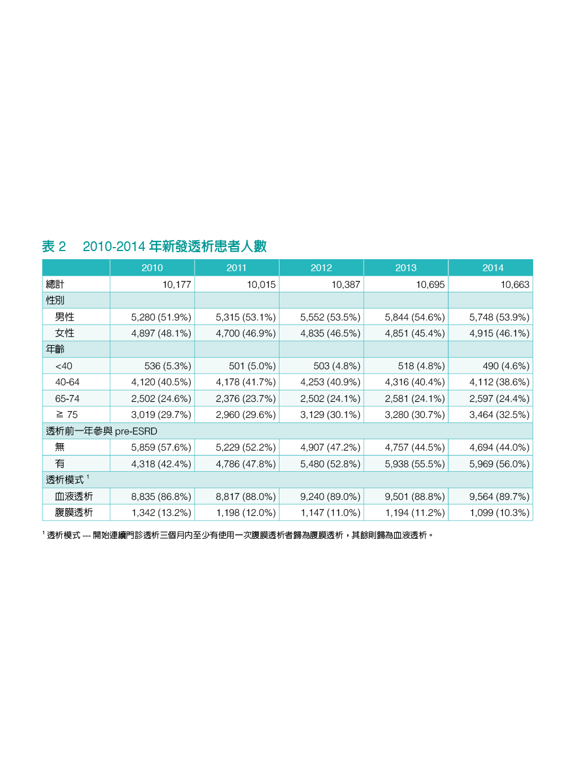

Slide 19
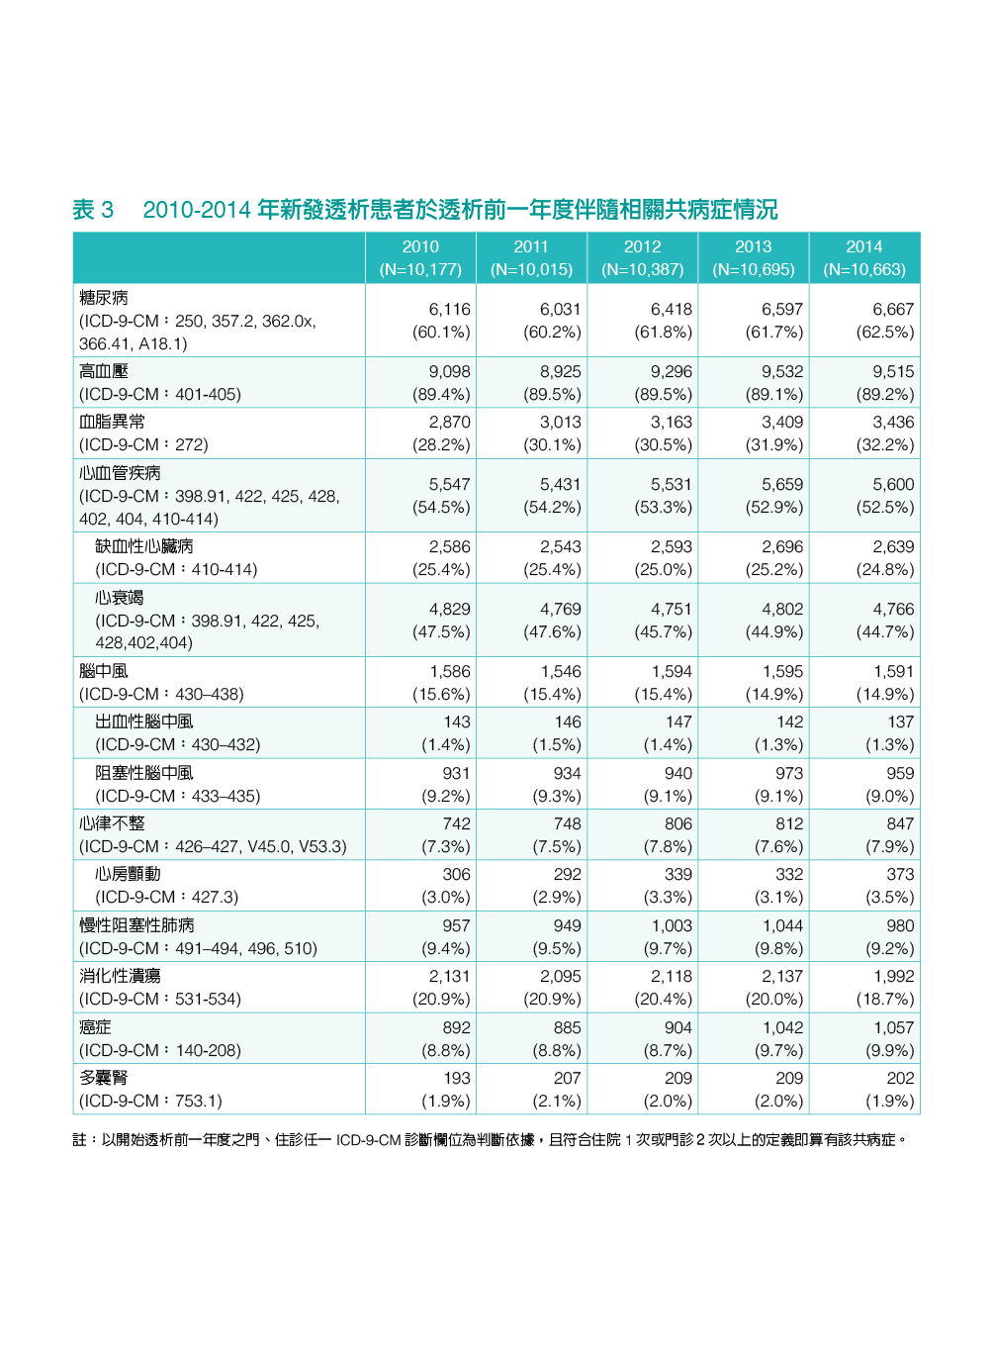

Slide 20
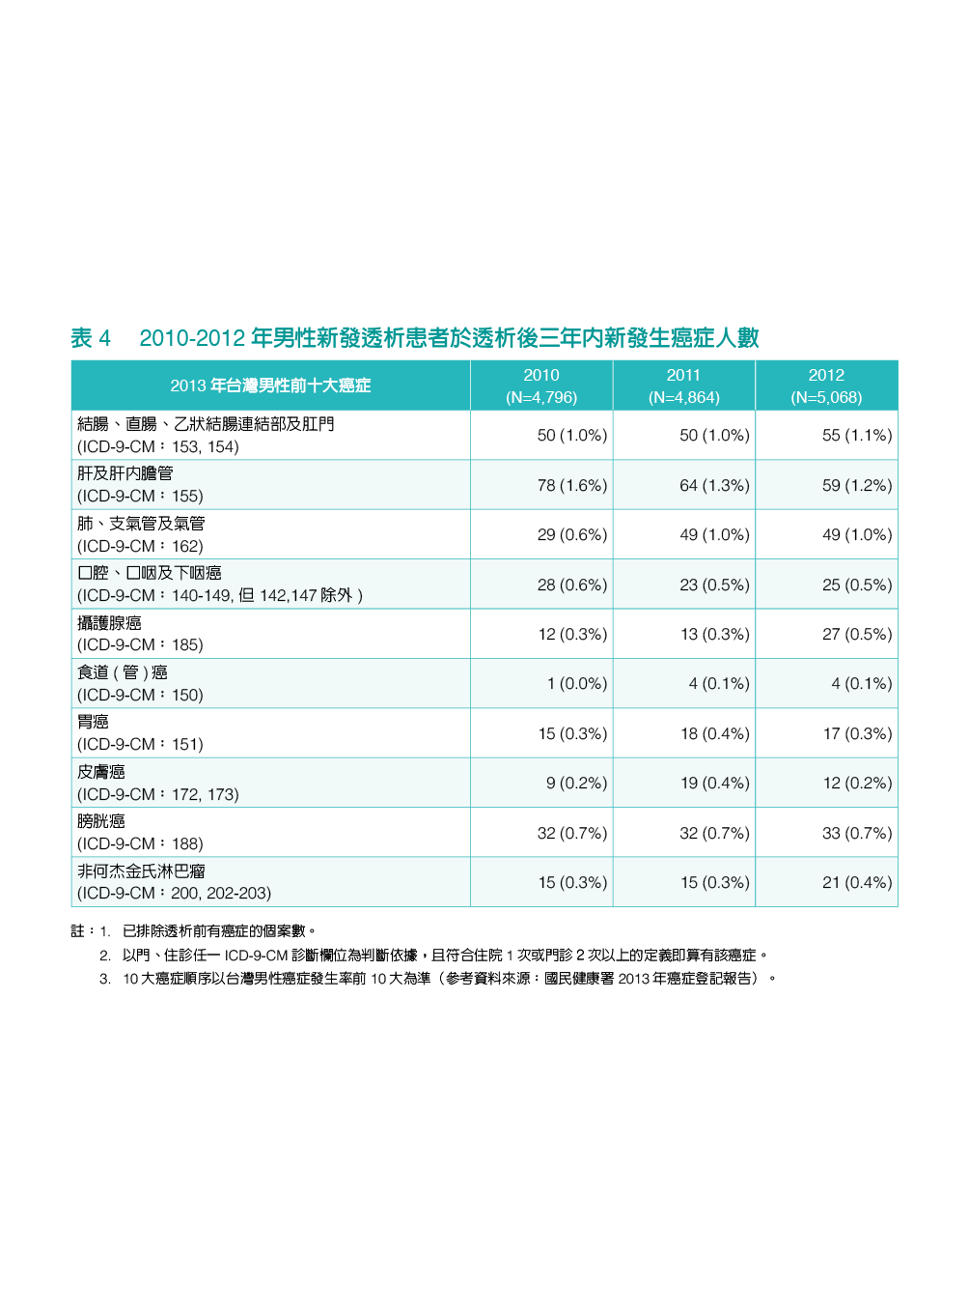

Slide 21
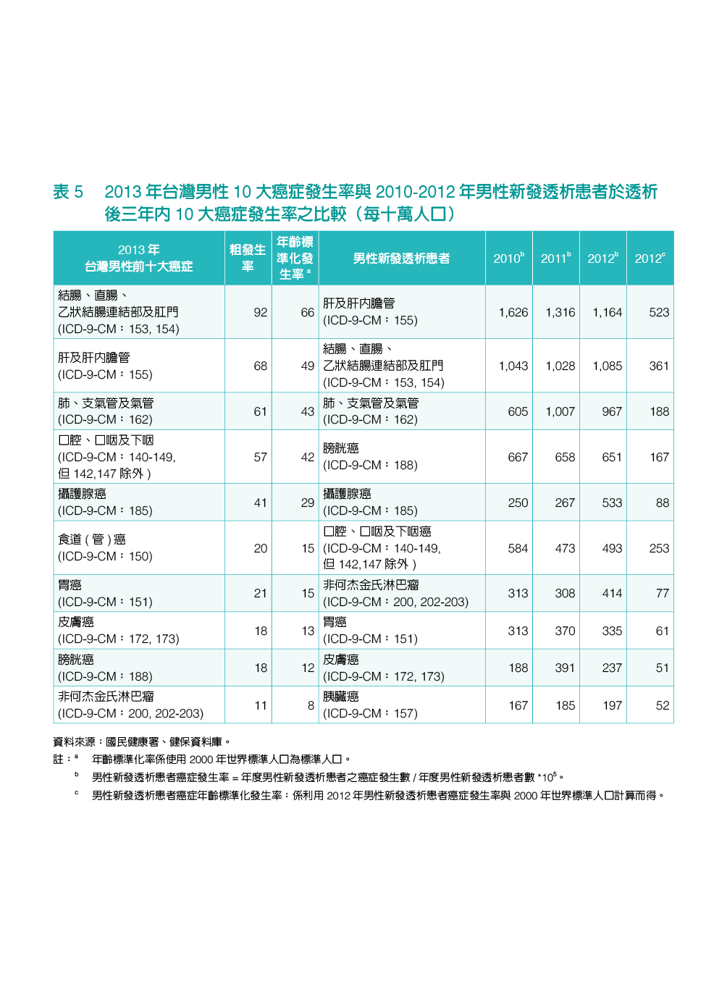

Slide 22
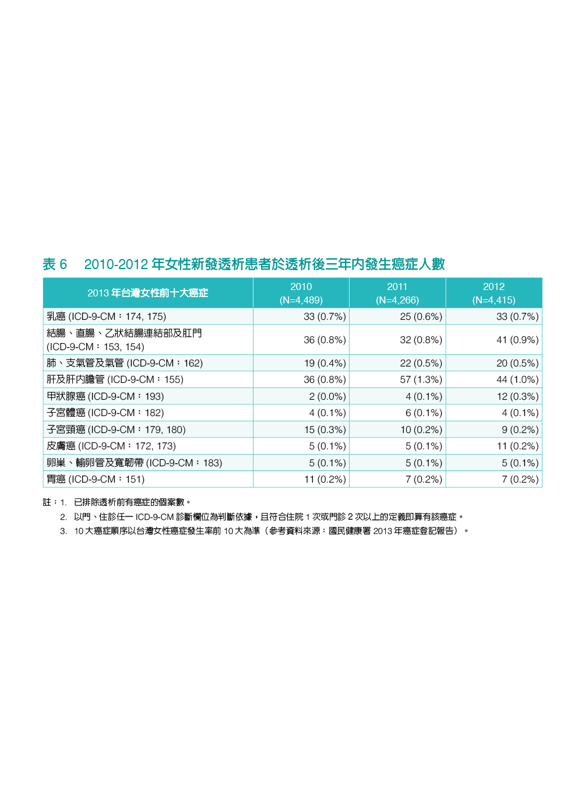

Slide 23
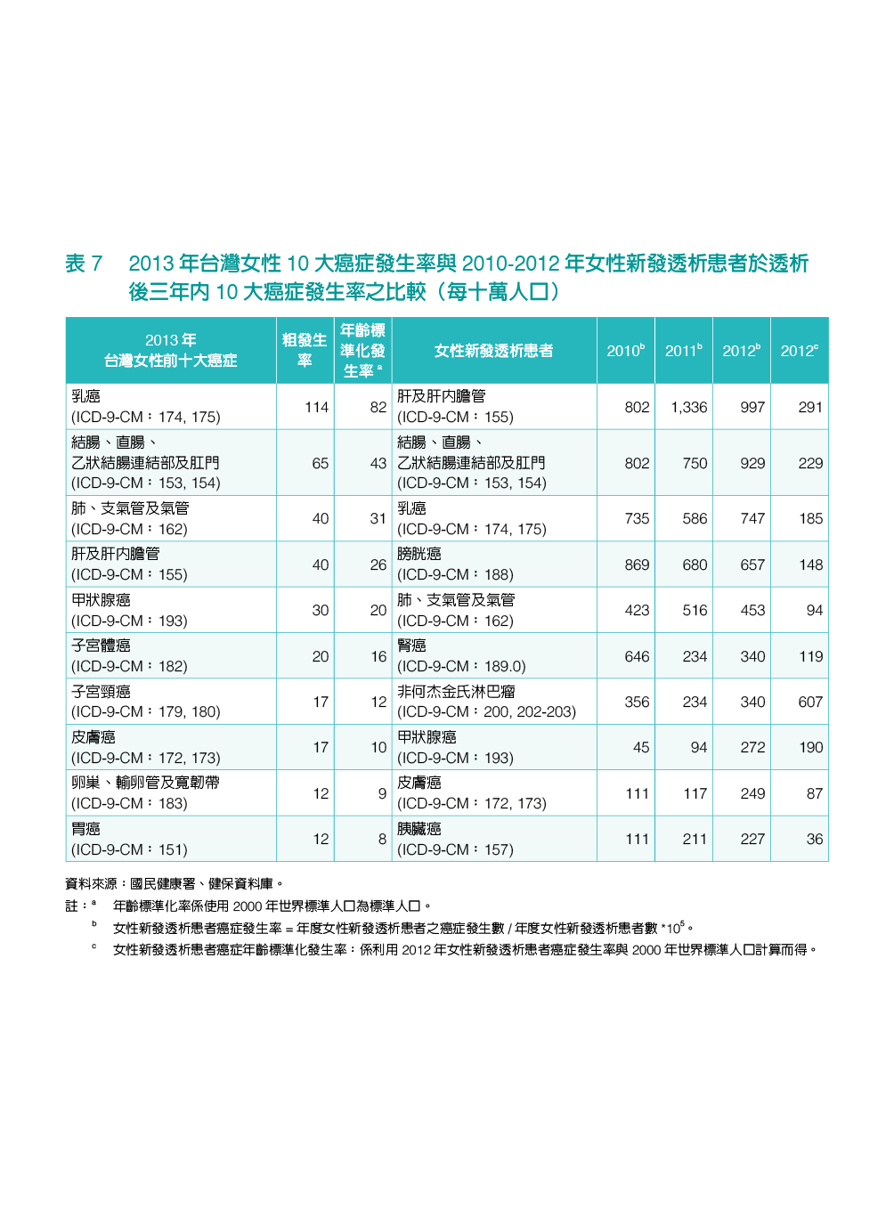

Slide 24
